Slide 1


UNIVERSITÁ DI VERONA
USO DEGLI LLM PER ANALIZZARE E PREDIRRE TRAIETTORIE TURISTICHE
Mattioli Simone

Slide 2
TABELLA DEI CONTENUTI
01
Introduzione Al Problema
05
Ambiente Di Sviluppo
02
Obiettivi
06
Modelli Considerati
03
Metodologia
07
Risultati Ottenuti
04
Strategie Di Promting
08
Conclusione

Slide 3
INTRODUZIONE AL PROBLEMA
01

Slide 4
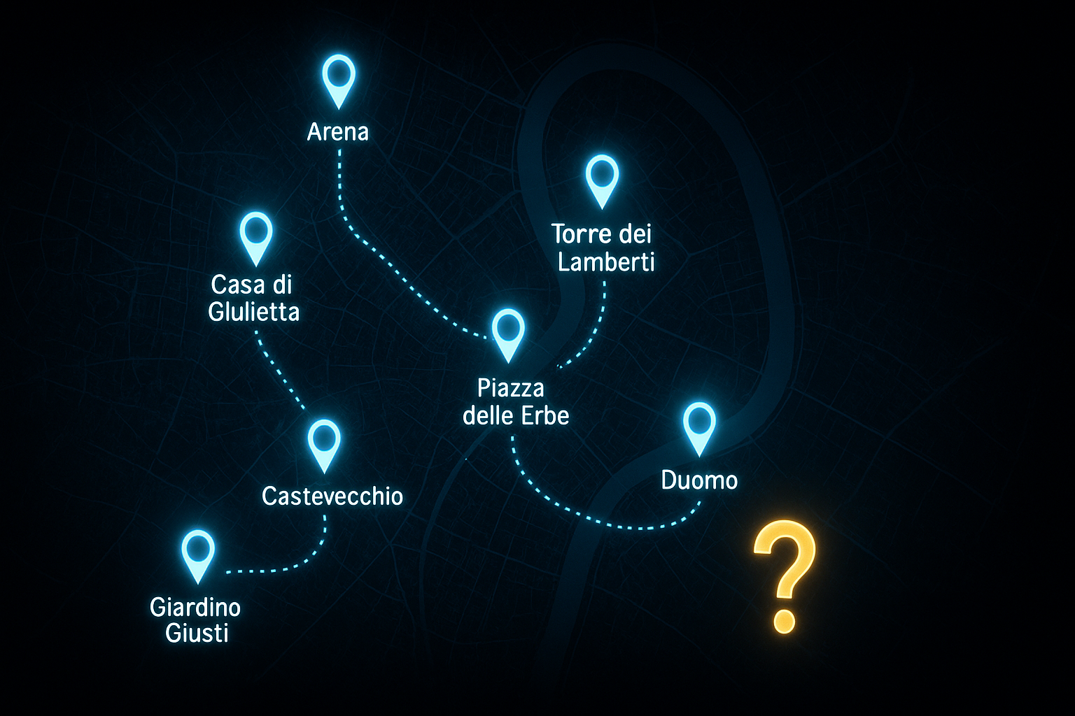

Slide 5


PREDIRRE
SFIDE ATTUALI
Pattern Complessi
Influenze Multiple
OPPORTUNITÀ
LLM e Le Loro Capacità Emergenti
Capacità Di Calcolo

Slide 6
OBIETTIVI
02

Slide 7



COSA SI VUOLE RAGGIUNGERE?
Performance Temporali
FrameWork Indipendente dall’ LLM
Precisione Su Dati Reali
Deve Essere Utilizzabile
LLM Intercambiabile
Test sulle VeronaCard

Slide 8
METODOLOGIA
03

Slide 9



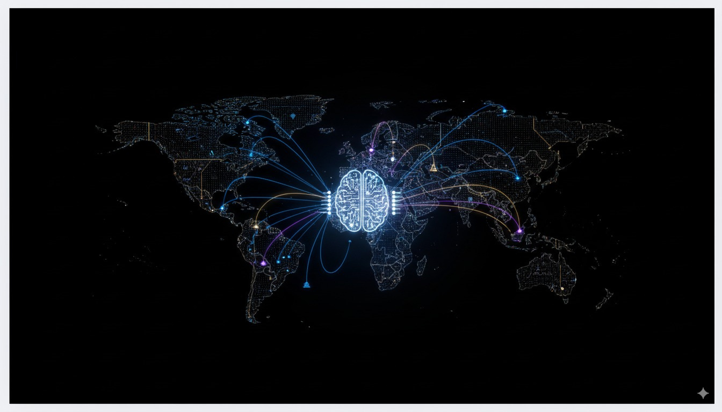
RICERCA PRELIMINARE
FrameWork Pre-Esistenti
PIANO STRATEGICO
01
SVILUPPO
Nuove funzionalità
VALIDAZIONE
Feature Implementata
ANALISI PRESTAZIONI
Con Metriche Specifiche

Slide 10


STEP PRATICI EFFETTUATI
02
OpenAI API KEY
OLLAMA Llama3.1 8b
Abbonamento
No Privacy
SOLO Modelli Di OpenAI
Privacy
Totalmente Gratuito
Sicurezza dei dati
TUTTI i Modelli Open Source

Slide 11

DATASET VERONACARD
03
ANAGRAFICA DEI POI ( Point Of Interest )
22 Attrazioni Turstiche Di Verona
Coordinate Geografiche
Nomi Completi
Nomi Abbreviati
LOG TRANSAZIONALI DEGLI ACCESSI
Divisi Per Anni ( 2014 → 2023 )
TimeStamp Ingresso
POI Visitato
ID VeronaCard

Slide 12
STRATEGIE DI PROMTING
04

Slide 13
APPROCCIO INCREMENTALE
BASE
GEOM
TIME
NOME
COORDINATE
TIMESTAMP
NOME
COORDINATE
NOME
Promt Semplice
Promt Medio
Promt Complesso

Slide 14
AMBIENTE DI SVILUPPO
05

Slide 15


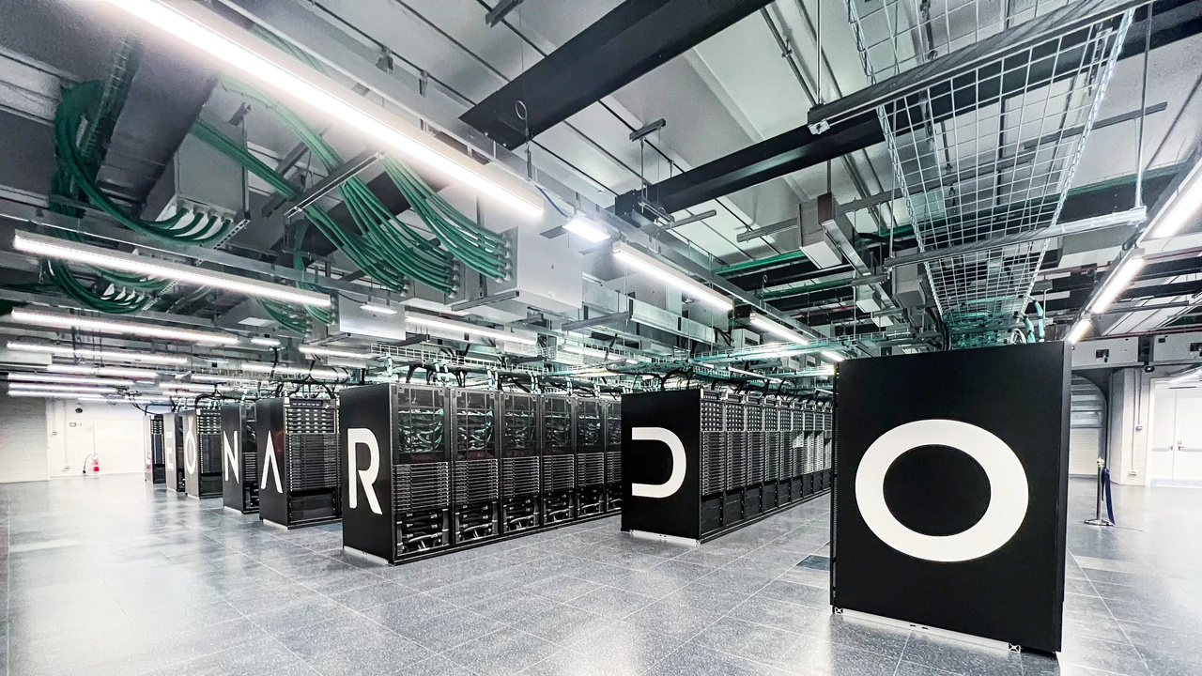
HPC LEONARDO
BOOSTER MODULE
Architettura
3456 NODI
512GB Di RAM DDR4 Per Nodo
4x NVIDIA custom Ampere A100 Per Nodo
Configurazione Utilizzata
Ollama Multi-Istanza su 4 GPU
12 Richieste Concorrenti ( 3 x GPU )
Checkpoint system

Slide 16

DOCUMENTAZIONE
Studio per l’utilizzo corretto
SPEED UP OTTENUTO
Grazie all’HPC Leonardo
SVILUPPO
Nuove funzionalità
PRIMA
1 File Al Giorno
2 Secondi Per Card
Settimane Di Esecuzione
DEVELOPMENT
Attesa allocazione risorse
DOPO
Da 7 a 12 Cards Al Secondo
Meno Di 24h Per Esecuzione
ESECUZIONE
Su Leonardo

Slide 17
MODELLI CONSIDERATI
06

Slide 18
LLAMA 3.1
7B
Molto Efficiente
SOTA Meta ( baseline )
Utilizzato per sviluppo e testing

Slide 19
QWEN 2.5
7B
14B
Ottima Comprensione Contestuale
Eseguibile su Hardware Consumer
Impatto Scaling

Slide 20
MISTRAL
MISTRAL 7B
MIXTRAL 8x7B
Molto Efficiente su singola GPU
Test Tra Modelli Piccoli
Architettura MoE
Test Tra Modelli Medio/Piccoli

Slide 21
DEEPSEEK
CODER 33B
Modello Specializzato
Alternativa Tra Modelli Medio/Piccoli

Slide 22
RISULTATI OTTENUTI
07

Slide 23

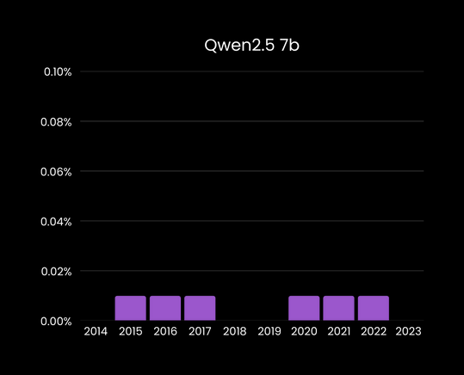
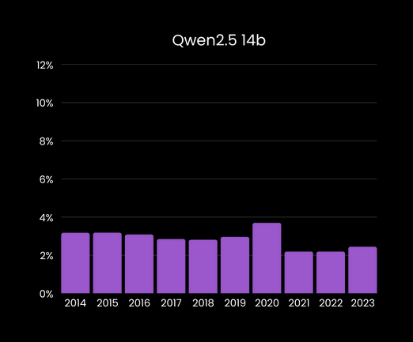
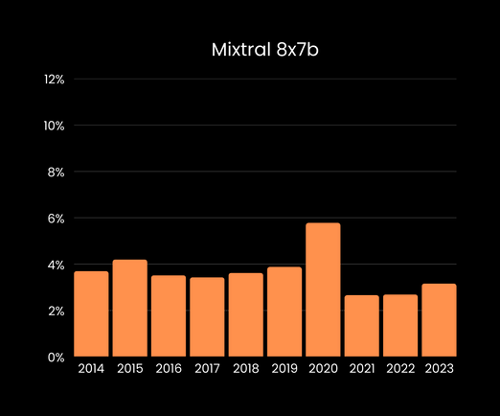


STRATEGIA BASE - PENULTIMO
TOP 1 ACCURACY

Slide 24

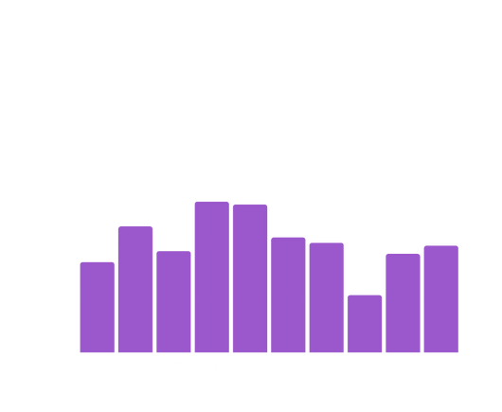
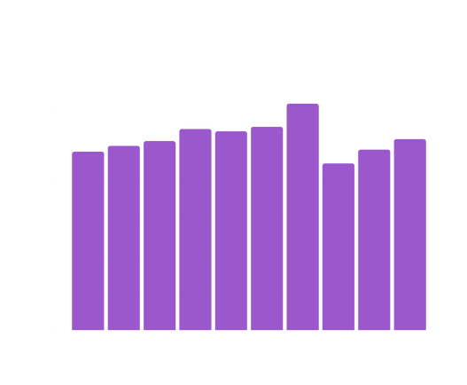

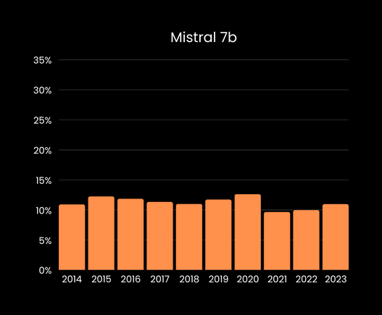

STRATEGIA BASE - PENULTIMO
5 HIT RATE

Slide 25

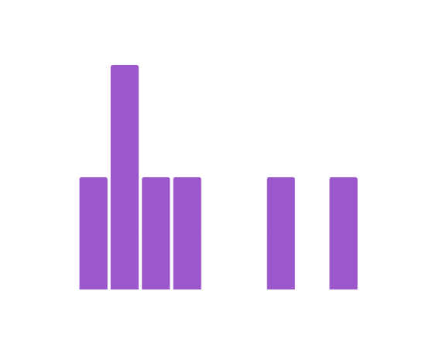




STRATEGIA BASE - METÀ
TOP 1 ACCURACY

Slide 26


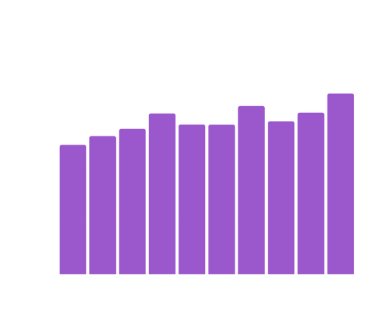

STRATEGIA BASE - METÀ
5 HIT RATE

Slide 27

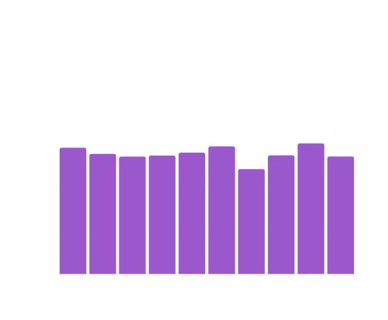

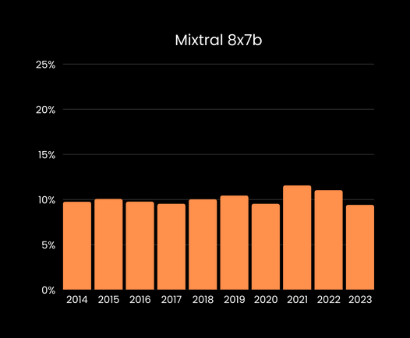


STRATEGIA GEOM - PENULTIMO
TOP 1 ACCURACY

Slide 28






STRATEGIA GEOM - PENULTIMO
5 HIT RATE

Slide 29




STRATEGIA GEOM - METÀ
TOP 1 ACCURACY

Slide 30



STRATEGIA GEOM - METÀ
5 HIT RATE

Slide 31



STRATEGIA TIME - PENULTIMO
TOP 1 ACCURACY

Slide 32
STRATEGIA TIME - PENULTIMO
5 HIT RATE

Slide 33
STRATEGIA TIME - METÀ
TOP 1 ACCURACY

Slide 34
STRATEGIA TIME - METÀ
5 HIT RATE

Slide 35
CONCLUSIONE
08

Slide 36
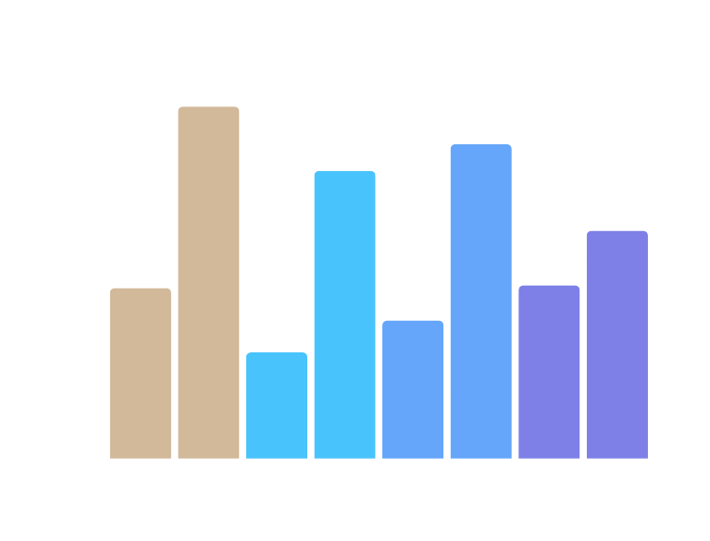
CONFRONTO INTER-MODELLO
Llama3.1 8B
Our domestic sales have remained stable this year, reflecting our strategic efforts to maintain market presence and improve customer satisfaction.
Mixtral 8x7B
International sales begin to increase in the second quarter, driven by expanding into new markets and strengthening partnerships with key distributors.
Qwen2.5 14B
Deepseek Coder 33B
Qwen2.5 7B

Slide 37
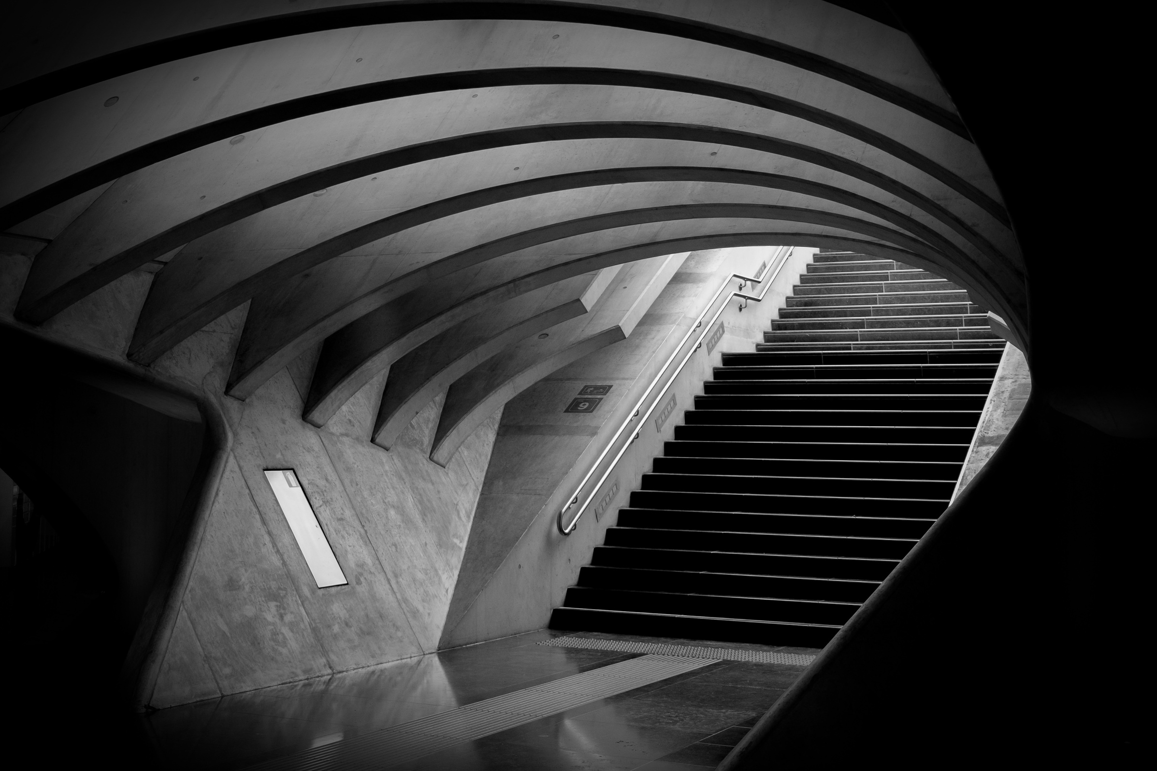
IMPLEMENTAZIONI FUTURE
SISTEMA REAL TIME NELLE CITTÀ
Per distribuire uniformemente i turisti nei punti di interesse
GESTORE FLUSSI IMPIANTI SCIISTICI
Ottimizzazione distribuzione sciatori per evitare sovraffollamento
MIGLIORAMENTO DEL CONTESTO
Ad Esempio:
Meteo
Calendario

Slide 38





SUPPORTO PER QUESTO IL LAVORO
CINECA
UNIVERSITÀ DI VERONA
PROF.SSA MIGLIORINI
Accesso all'infrastruttura HPC Leonardo
Accesso Al DataSet VeronaCard
Supervisione e guida durante lo sviluppo
AMICI E COLLEGHI
FAMIGLIA
Sostegno nei momenti più critici
Supporto durante l'intero percorso universitario
“Se vuoi andare veloce, vai da solo. Se vuoi andare lontano, vai insieme”

Slide 39
GRAZIE PER
L’ATTENZIONE
Telefono
Email
Dettagli Implementativi
+39 3347985325
simone.mattioli@studenti.univr.it
Repository Git-Hub

